Slide 1
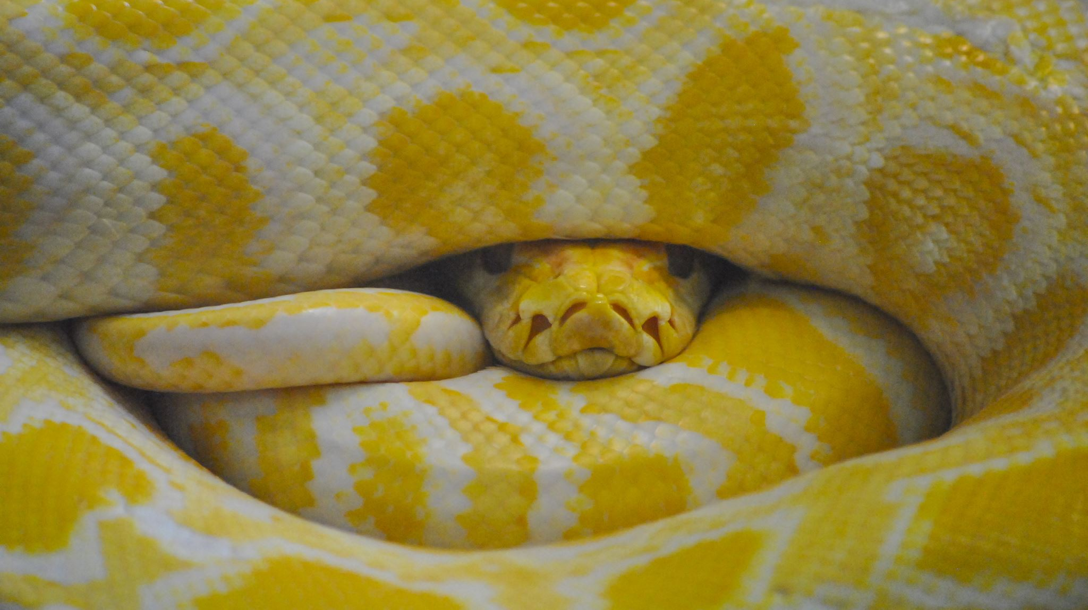
Python para Dummys
Luis Alejandro Pérez Sarmiento

Slide 2

Departamento de computación
En el departamento se ofrecen dos posgrados uno de maestría y uno de doctorado: Aquí se tienen cuatro áreas de investigación principales.
Teoría de la computación.
Inteligencia artificial.
Sistemas de cómputo.
Sistemas de información de próxima generación.

Slide 3

¿Qué es la programación?
Es el proceso de crear un conjunto de instrucciones que indican a una computadora como realizar una tarea.
Incluye todas las tareas necesarias para que el código funcione correctamente y cumpla el objetivo para el cual se escribió.

Slide 4
Herramientas
Visual studio code (IDE)
Python (Lenguaje de programacion)

Slide 5
Input y print, tus próximas mejores amigas
Input es una función que nos permitirá obtener valores de la terminal.
Print es la función que permite visualizar en la terminal un dato.

Slide 6
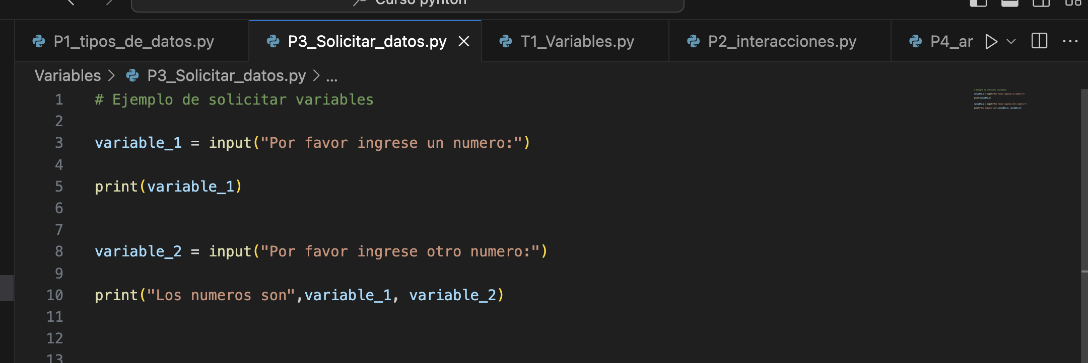
Input y print, tus próximas mejores amigas

Slide 7

Operadores lógicos
Los operadores lógicos permiten generar condiciones
Los más comunes son: AND, OR, NOT, >,<,>=,<=,==.
La mayoría requiere dos valores.
Siempre devolverá un valor entre 0 y 1 (true o false)

Slide 8
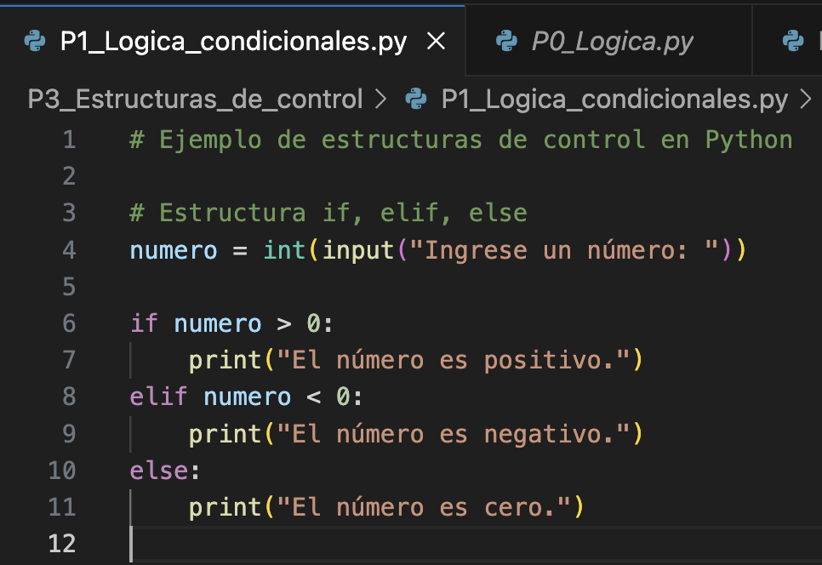
Condicionales If, elif, else.
Es una estructura que nos permite hacer condiciones.
Si la condición se cumple se ejecuta lo que este dentro de ella.
Puede tener casos para cuando la condición no se cumpla (else), o cuando se requiere verificar algo más(elif)

Slide 9
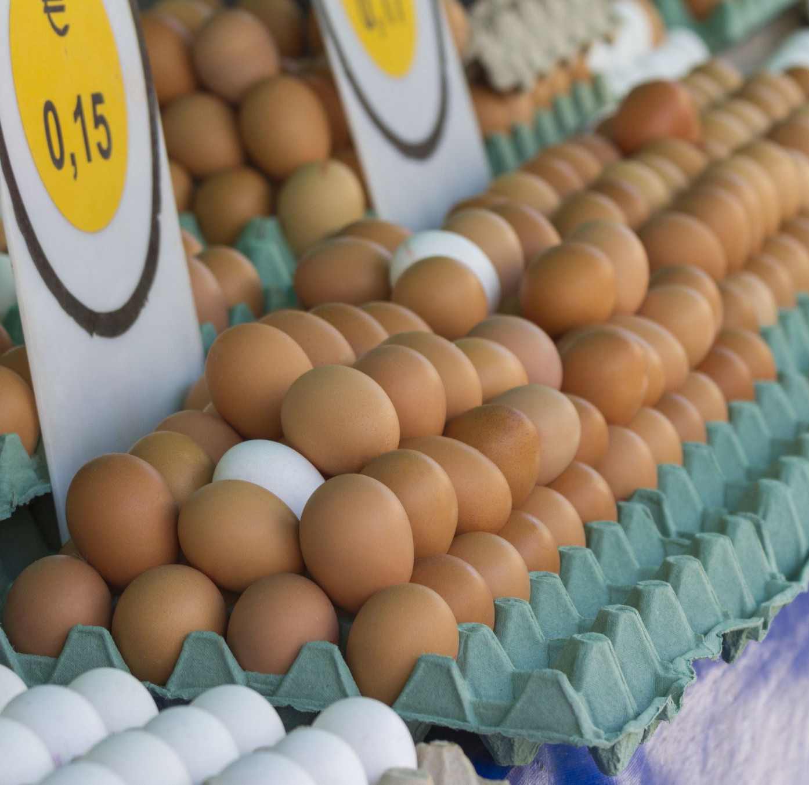
If se toma todo muy literalmente
Mi madre me dijo: Ve a la tienda y trae una botella de leche. Si hay huevos , trae media docena.
Volví con 6 botellas de leche , y mi madre preguntó: ¿Por qué has comprado 6 botellas de leche?
Mientras yo gritaba: con la chancla no.

Slide 10
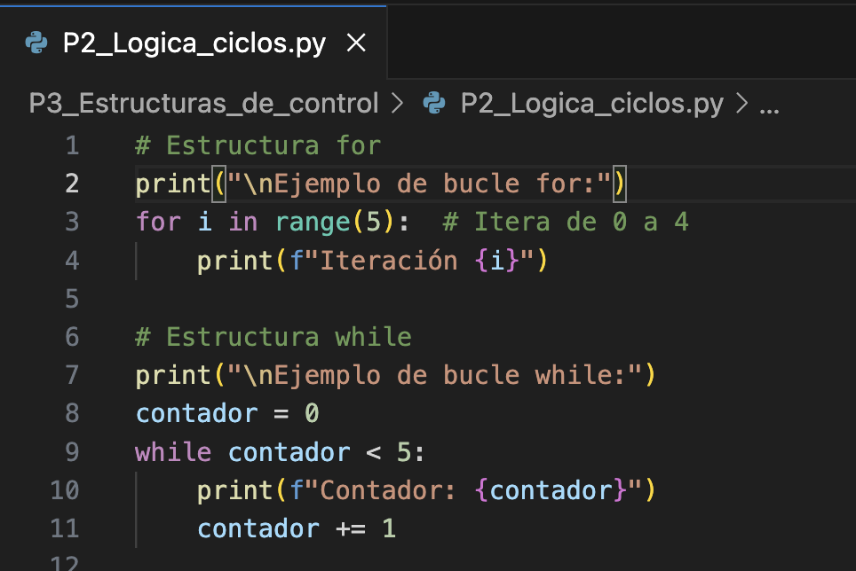
Ciclos for y while.
Es una estructura que nos permite realizar muchas veces una acción.
Si la condición se cumple se ejecuta lo que este dentro de ella.
Cuando la condición acaba se termina el ciclo.
Sirven para recorrer listas.

Slide 11
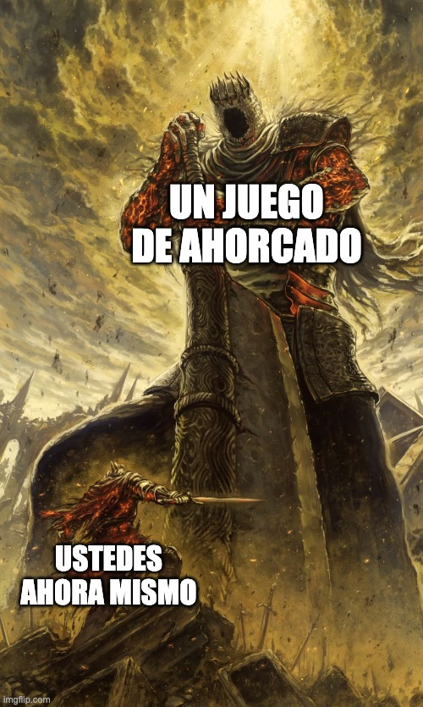
El proyecto.

